Slide 1
Arktis og international politik modul 5: Liberalisme

Slide 2
IP
”I faget International Politik er formålet at forklare de begivenheder, processer og mønstre, der finder sted og kendetegner forholdet mellem forskellige aktører, der optræder på internationalt plan. ”
Kilde: Global politik

Slide 3
Realisme
Vigtigste begreber? Grundantagelser?

Slide 4
Realismens overordnede antagelser
Der hersker anarki i det internationale system
Staterne er hovedaktører – hvis ikke eneaktører
Krig vil vedblivende være en risiko i relationen mellem stater.
Staternes magt og sikkerhed er i fokus
Vigtige begreber: (hård) magt (kapabiliteter), sikkerhed, sikkerhedsdilemma, polaritetstruktur, staternes strategier for opførsel: buck passing, balancering og bandwagoning

Slide 5
Gruppearbejde om neorealisme
1) Kan man bruge neorealismen til at forklare de forskellige aktørers opførsel i Arktis?
Tænk over begreber som sikkerhedsdilemma, balancering, bandwagoning, buck passing, magtstrukturer, osv.
2) Læs artiklen: https://www.altinget.dk/arktis/artikel/sikkerhedsforskere-sikkerhedspolitisk-dilemma-i-arktis-tvinger-danmark-til-at-forlade-baade-og-retorikken
Hvad er det sikkerhedspolitiske dilemma i Arktis?

Slide 6
Realisme vs. liberalisme
 | Realisme | Liberalisme
Menneskesyn
Statens opførsel

Slide 7
Realisme vs. liberalisme
 | Realisme | Liberalisme
Menneskesyn | Den konservative ideologis menneskesyn: Mennesket er fejlbarligt og har en begrænset fornuft – det er også styret af følelser og instinkter. | Den liberalistiske ideologis menneskesyn: Mennesket er fornuftigt og vil maksimere sin egen lykke.
Statens opførsel | Staten er ledet af fejlbarlige mennesker → Staten handler ikke altid fornuftigt Pessimistisk verdensbillede | Staten er ledet af fornuftige individer, som vil maksimere mængden og kvaliteten af statens ressourcer → der kan ske fremskridt internationalt mod en verden der er mere sikker og fredelig Optimistisk verdensbillede

Slide 8
Relative vs. absolutte mængder
Sidste gang talte vi om, at realister ønsker at maksimere deres relative mængde af ressourcer/kapabiliteter. (Nul-sumsspil)
Fx i Arktis, så vil staterne have fokus på at få så meget som muligt af de samlede ressourcer i forhold til (relativt til) de andre stater.
Liberalisterne har et andet fokus, idet at de mener at staten må have interesse i at maksimere statens absolutte mængde af ressourcer. (Plus-sumsspil)
Fx i Arktis, så vil staterne gerne samarbejde med de andre stater om at udvinde ressourcerne, hvis det samlet set giver den enkelte stat mere end man ville kunne have fået alene.

Slide 9
Liberalismens centrale aktører
Stater
NGO’er – ikke-statslige organisationer
IGO’er – internationale organisationer
MNS – multinationale selskaber
Hvilke ikke-statslige aktører kan vi nævne i Arktis?
- NATO, Arktisk Råd, FN’s havretskommission (UNCLOS), EU, ICC (Inuit circumpolar council), greenpeace,

Slide 10
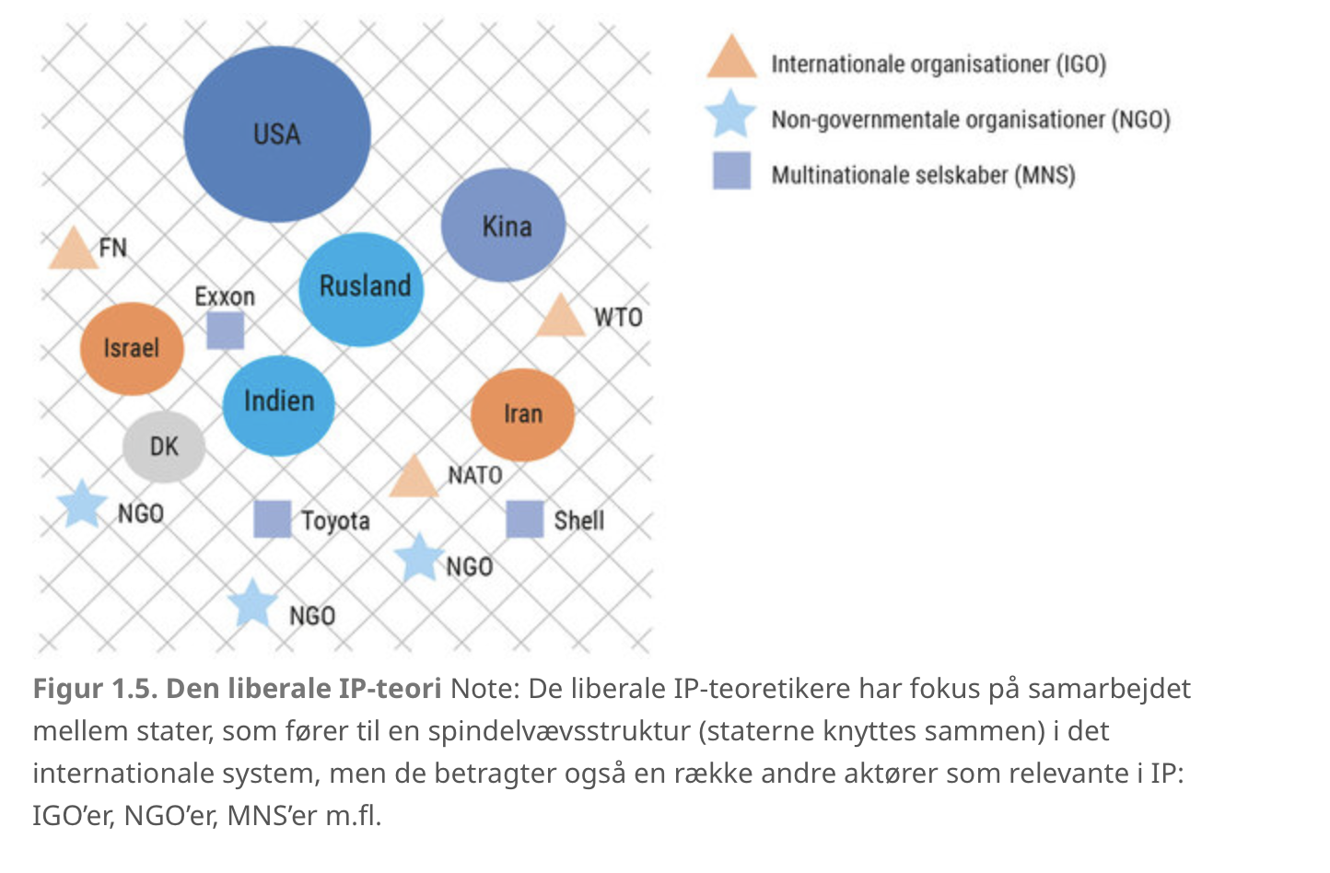
Interdependens
Slå ordet op på google og forklar til sidemakker
Notes:
Slå ordet op på google og forklar til sidemakker

Slide 11
Interdependens
Den kommercielle (eller økonomiske) fredstese
handel mellem stater =>
gensidig afhængighed (jeg har brug for din hvede og du har brug for mit grisekød) =>
økonomisk interdependens =>
krigsomkostninger bliver for store (det er ikke rationelt for staterne) =>
for at maksimere sine ressourcer opstår der fred

Slide 12
Den demokratiske fredstese
”Demokratier går ikke i krig med hinanden”
Befolkningens magt → Folkets repræsentanter skal godkende krigserklæringer
demokratiers politiske kultur → konflikter løses fredeligt
Transparens → demokratiet har åbne processer og er dermed lettere at stole på
Ledere udskiftes jævnligt

Slide 13
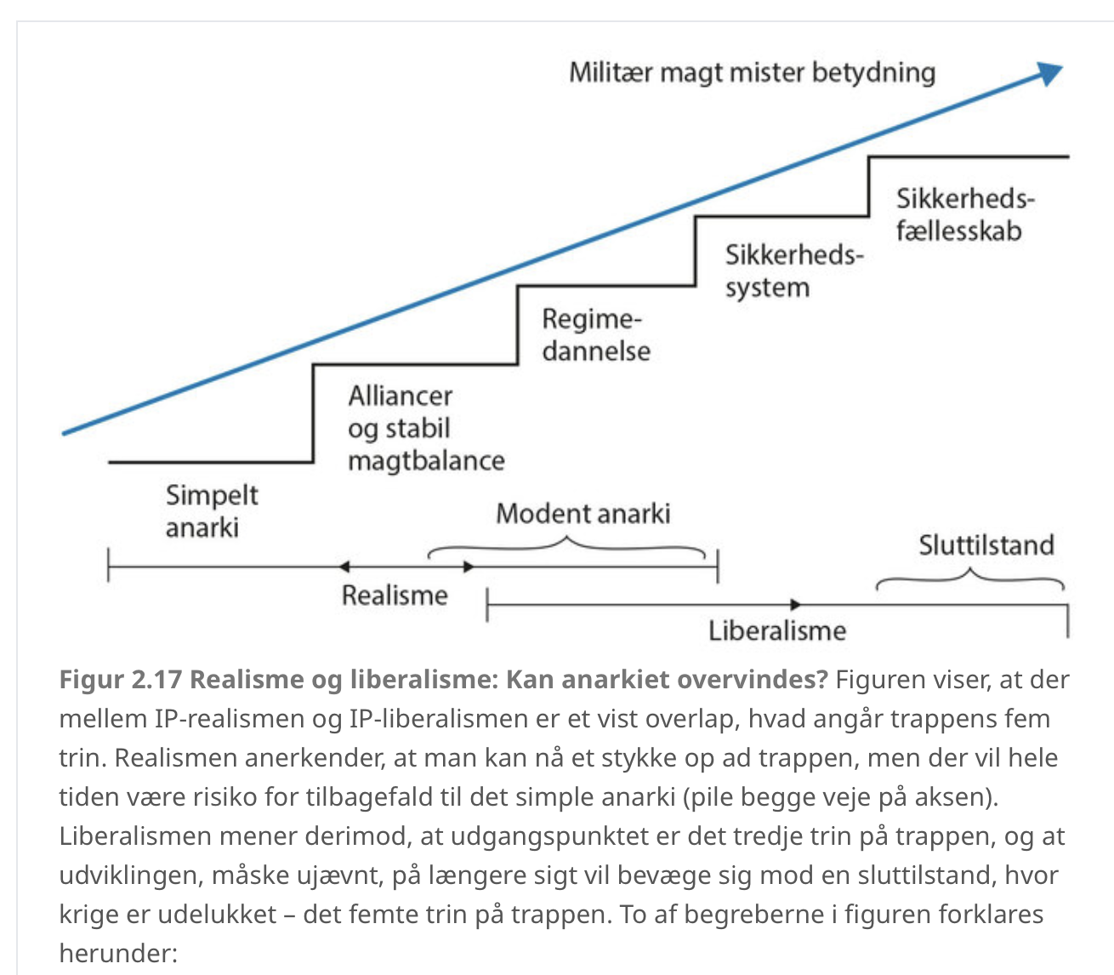
Sikkerhedsstigen: lineær opfattelse af historiens udvikling
Liberalismens kerneværdier som demokrati, frihandel og folkeret er med til at skabe den fredelige sameksistens
Kilde til figur:
Global politik (se link i noter)
Notes:
https://globalpolitik.ibog.forlagetcolumbus.dk/?id=288
Regimedannelse: normer for opførsel i et regionalt afgrænset område – fx våenhvile
Sikkerhedsfællesskab: Når stater har forpligtet sig på ikke at bekæmpe hinanden med ufredelige midler, men løser konflikter fredeligt.

Slide 14
Gruppearbejde (fortsætter fredag)
Research-opgave i landegrupperne:
Hvilke internationale organisationer, ikke-statslige organisationer og multinationale selskaber har en indflydelse i Arktis?
Hvordan kan liberalismen forklare aktørernes handlinger i Arktis? Fokuser gerne på jeres eget land.
(Tænk over absolutte gevinster, interdependens, den demokratiske fredstese)

Slide 15
God tabel til overblik over teorierne
Nederst i linket kan I se en god tabel over de to hovedteorier i IP:
https://globalpolitik.ibog.forlagetcolumbus.dk/?id=288

